Slide 1



Sistema de atención al Cliente
PC GROUP S.A
Jefrey Antonio Zuniga Rivera

Slide 2

Opciones
Dashboard (Presentación de datos en base a KPI) | 1
Chat (Página para interacción con el cliente) | 2
Usuarios (Lista de usuarios del sistema) | 3
Notificaciones recibidas (Solicitud de atención humana, asignación de conversación, etc) | 4
Perfil | 5

Slide 3
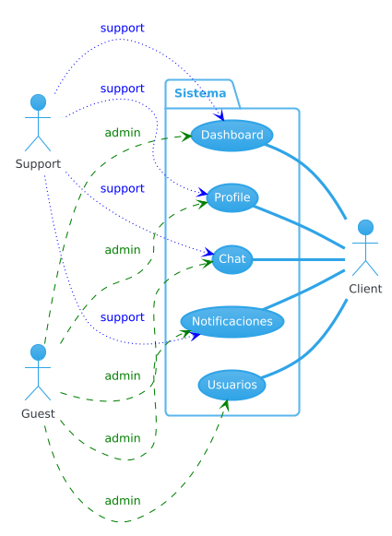
Casos de Usos

Slide 4



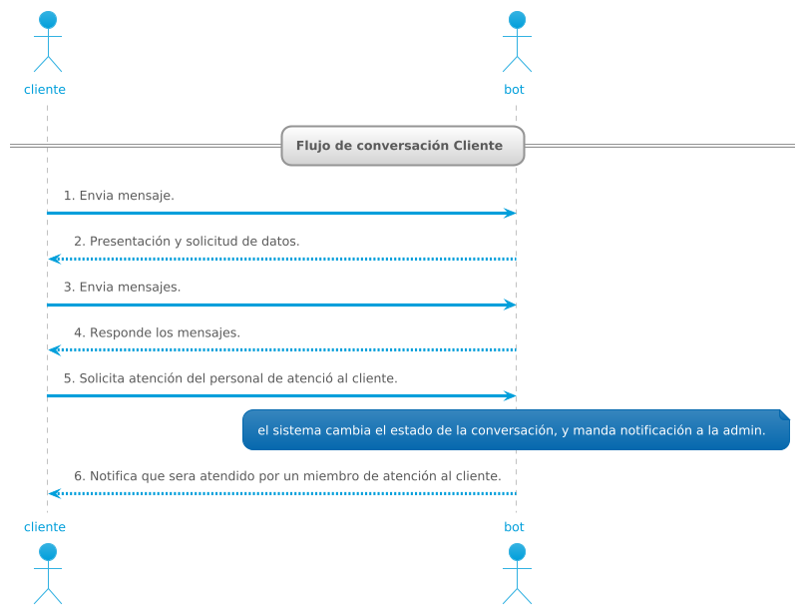
Bot
Diagrama de Conversación Nivel Contexto

Slide 5
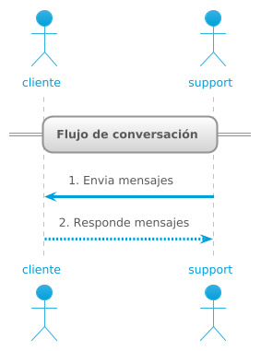
Bot
Diagrama de Conversación Nivel Contexto

Slide 6

Gracias...

